Slide 1
Самой любимой на свете!

Slide 2
РУССКИЕ ПОСЛОВИЦЫ И ПОГОВОРКИ О МАМЕ : Куда мать, туда и дитя. Сердце матери отходчиво. Материнская молитва со дна моря достанет. Птица радуется весне, а младенец матери. Мать кормит детей, как земля людей. Нет лучше дружка, как родная матушка.

Slide 3
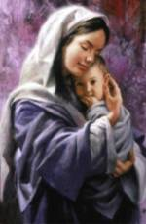
Какими бы взрослыми, сильными, умными, красивыми мы ни стали,
как бы далеко жизнь ни увела нас от родительского крова, мама всегда остается для нас мамой, а мы - ее детьми.
Берегите своих мам!!!

